Slide 1
中秋节活动策划PPT模板
中秋节活动策划PPT模板
中秋佳节快乐
汇报人：OfficePLUS

Slide 2

目录
目录
目录
01
02
03
活动概述
活动安排
活动预算

Slide 3
活动概述
活动概述

Slide 4
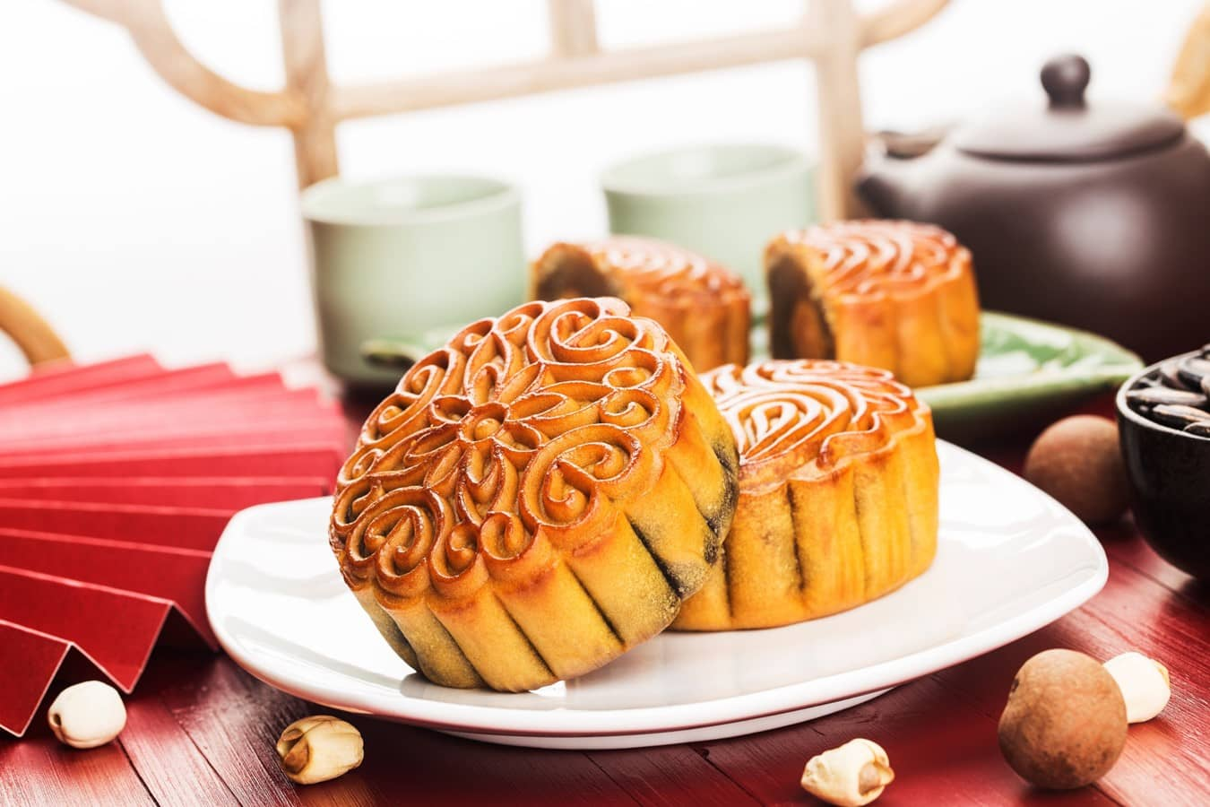
活动背景
让未能回到家乡同学
与亲人共度这美好的节日
中秋是中国传统在节日之一，象征着团圆的美好，但在大学里的我们，大多数都会因时间及路途遥远的关系未能回到家乡与亲人共度这美好的节日，经过班委会的精心组织和策划，班内同学的大力支持下，我们将在这每逢佳节倍思亲的夜晚，举办迎中秋欢乐晚会，让班内的每一个同学感受节日的快乐，班集体的温暖。

Slide 5
活动主题
喜从天降
与你同行
同一首歌
准备心形可爆气球，内置心形彩色花瓣或彩纸和中奖卡，在店内空地或店门口或人流聚集区放飞气球，最好和模特秀在同一位置进行
有效的利用活动的过程及其宣传策略，以别于以往的操作，让大家感受到xx公司的发展和进步。同时包装xx公司，促进其外部形象和内部文化的形成策划方案
游戏有两人完成，一人将眼睛蒙住，一人在终点指导他完成路程，在t台上设置障碍若干，时间最短的小组获得胜利。

Slide 6
活动目的
增进同学之间的友谊
增强班级的团结
同学之间
的关怀
在晚会中，各位同学课随意组合参加被精心挑选的节目，并且，晚会中还穿插了几个富有情感交流性的节目，可以让同学们在温暖、柔和的气氛中表达出自己对班集体的实看法以及其人生观、价值观，使积极向上的乐观精神在同学们之中得以保持和弘扬，同时也丰富同学们的课余生活
佳节浓浓
欢乐气氛
班集体
的温暖

Slide 7
活动亮点
猜灯谜
许愿船
在排好的已贴好谜题的灯笼上，选择自己感爱好也会解的谜语，猜中就有精美奖品
让许愿船带着你五彩的梦，翱翔大海。扬起许愿船，冉起希望，让我们心想事成，美梦成真！

Slide 8
活动安排

Slide 9
活动安排
202X.XX.XX
202X.XX.XX
202X.XX.XX
活动预热，相关物料
活动彩排，模拟流程
活动宣传，根据收集
202X.XX.XX
202X.XX.XX
202X.XX.XX
正式开始，商家配合
素材收集，收取活动
素材进行推广宣传

Slide 10
宣传渠道
投放网吧
咖啡店
购物街
朋友圈
地域划分
社群广告投放
筛选种子用户
准备好素材
确保有效投放
用户划分
网络
地推
建群及确定运营
确认裂变工具

Slide 11
活动物料
物料名称 | 规格 | 数量 | 内容 | 价钱 | 备注
绗架 | 10米x3.1米 | 16 | 网友签名墙 | 454 | 无
花架 | 10米x3.1米 | 85 | 网友签名墙 | 568 | 无
彩灯 | 10米x3.1米 | 43 | 网友签名墙 | 567 | 无
松枝 | 10米x3.1米 | 35 | 网友签名墙 | 856 | 无
吊牌 | 10米x3.1米 | 45 | 网友签名墙 | 656 | 无
地毯 | 10米x3.1米 | 54 | 网友签名墙 | 423 | 无
版主礼品 | 10米x3.1米 | 21 | 网友签名墙 | 156 | 无

Slide 12


表演嘉宾

Slide 13

表演嘉宾
韩某某
《爱因为在心中》
韩某某
韩某某
《爱因为在心中》
韩某某
韩某某
《爱因为在心中》
《爱因为在心中》
《爱因为在心中》

Slide 14
场景搭建
舞台灯光
时尚回廊
音乐设备
酒水饮料
位于63#广场，需提前检查各项设备是否正常运行
位于63#广场，需提前检查各项设备是否正常运行
位于63#广场，需提前检查各项设备是否正常运行
位于63#广场，需提前检查各项设备是否正常运行

Slide 15
活动预算

Slide 16

活动预算
活动成本
推广成本
传播成本
激励成本
以企业活动为核心的预算管理体系，从活动、时间、组织维度进行予预算管理
以企业活动为核心的预算管理体系，从活动、时间、组织维度进行予预算管理
以企业活动为核心的预算管理体系，从活动、时间、组织维度进行予预算管理
以企业活动为核心的预算管理体系，从活动、时间、组织维度进行予预算管理

Slide 17



策划成本
活动筹划方案
任何活动在都要在活动之前形成宣传效应，让别人知道我们的活动地点跟时间，增加他们参加互动的欲望，这些宣传么也就是一些发放活动彩页、做一些活动广告、网络营销等等

Slide 18

推广成本
社区平台推广
软文推广
网民不仅可以刘览网络，还可以成为网站上的发布者
与硬广告相比，软促销并不局限于文字表达形式
6
问答推广
网联平台推广
问答推广采用“一问一答”的互动方式
借助网联平台，将要推广的内容展示在网络各大网站上
推广渠道
信息流推广
社区平台推广
信息流广告是与内容相结合的广告，又称原创广告
网民不仅可以刘览网络，还可以成为网站上的发布者

Slide 19
激励成本
奖金激励
佣金激励
40%
30%
10%
10%
10%
55%
10%
个人
团队

Slide 20
谢谢观看
谢谢观看
中秋佳节快乐
汇报人：OfficePLUS

Slide 21
OfficePLUS.cn
标注
字体使用
行距
素材
声明
作者
中文 思源宋体
英文 Arial
标题 1.0
正文 1.2
freepix
本网站所提供的任何信息内容（包括但不限于 PPT 模板、Word 文档、Excel 图表、图片素材等）均受《中华人民共和国著作权法》、《信息网络传播权保护条例》及其他适用的法律法规的保护，未经权利人书面明确授权，信息内容的任何部分(包括图片或图表)不得被全部或部分的复制、传播、销售，否则将承担法律责任。
文大金

